Slide 1
BÀI GIẢNG
VMWARE CƠ BẢN
TPHCM, ngày 31 tháng 07 ăm 2022

Slide 2
01
Giới thiệu khóa học
02
Giới thiệu về ảo hóa và vSphere
NỘI DUNG
03
Tạo và quản lý máy ảo
04
Quản lý và giám sát tài nguyên ảo hóa
05
vSphere Cluster

Slide 3

Giới thiệu khóa học
01
Mục tiêu, nội dung và đối tượng của khóa học

Slide 4

GIỚI THIỆU KHÓA HỌC
Mục tiêu
Hiểu được công nghệ ảo hóa và máy ảo
Giải thích được được các khái niệm ảo hóa server, network và storage
Sử dụng vsphere client để quản lý, cấu hình, giám sát máy ảo
Nắm được công cụ Vmware vsphere và các thành phần của nó
Hiểu được tính năng vSphere DRS, HA, FT để tăng tính dự phòng hệ thống
1
MỤC TIÊU
2
Lợi ích của máy ảo
3
4
5

Slide 5
GIỚI THIỆU KHÓA HỌC
Đối tượng khóa học
Đối tượng
Người quản trị hệ thống và người vận hành quản lý máy ảo sử dụng Vmware ESXI và Vmware vCenter Server
Yêu cầu
Có kiến thức về hệ điều hành
Có kiến thức cơ bản về network, storage và phần cứng máy tính
Phiên bản Vmware
VMware ESXi 7.0
VMware vCenter Server 7.0
Lợi ích của máy ảo

Slide 6
GIỚI THIỆU KHÓA HỌC
Nội dung khóa học
Giới thiệu về ảo hóa và sản phẩm vSphere của VMWARE
Hướng dẫn tạo và quản lý máy ảo
Quản lý và giám sát tài nguyên ảo hóa
Giới thiệu về vSphere Cluster
Lợi ích của máy ảo

Slide 7
GIỚI THIỆU KHÓA HỌC
Tài liệu tham khảo
Nội dung | Link tham khảo
vSphere Installation and Setup | https://docs.vmware.com/en/VMware-vSphere/index.html
vCenter Server and Host Management | https://docs.vmware.com/en/VMware-vSphere/7.0/com.vmware.vsphere.vcenterhost.doc/GUID-3B5AF2B1-C534-4426-B97A-D14019A8010F.html
vSphere Virtual Machine Administration | https://docs.vmware.com/en/VMware-vSphere/7.0/com.vmware.vsphere.vm_admin.doc/GUID-55238059-912E-411F-A0E9-A7A536972A91.html
vSphere Networking | https://docs.vmware.com/en/VMware-vSphere/7.0/com.vmware.vsphere.networking.doc/GUID-35B40B0B-0C13-43B2-BC85-18C9C91BE2D4.html
vSphere Storage | https://docs.vmware.com/en/VMware-vSphere/7.0/com.vmware.vsphere.storage.doc/GUID-8AE88758-20C1-4873-99C7-181EF9ACFA70.html
vSphere Resource Management | https://docs.vmware.com/en/VMware-vSphere/7.0/com.vmware.vsphere.resmgmt.doc/GUID-98BD5A8A-260A-494F-BAAE-74781F5C4B87.html
Lợi ích của máy ảo

Slide 8
02
Giới thiệu về ảo hóa và vSphere
Công nghệ ảo hóa và công cụ vSphere của VMware

Slide 9
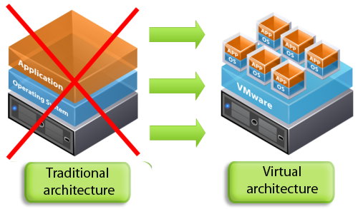
GIỚI THIỆU VỀ ẢO HÓA VÀ SPHERE
Ảo hóa là gì
Ảo hóa là công nghệ cho phép khai thác triệt để khả năng hoạt động của các phần cứng trong hệ thống máy chủ bằng cách chạy đồng thời nhiều OS trên cùng lớp vật lý.
Cùng chia sẻ tài nguyên phần cứng và được quản lý bởi lớp ảo hóa gọi là Hypervisor
Lớp ảo hóa nằm giữa như một tầng trung gian giữa phần cứng (hardware) và phần mềm hệ điều hành (OS) giúp quản lý, phân phát tài nguyên phần cứng cho lớp OS ảo hoạt động ở trên.

Slide 10
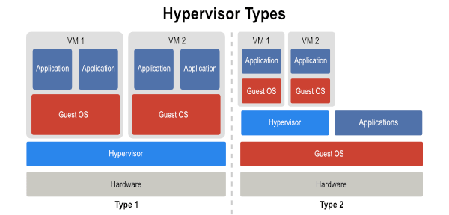
GIỚI THIỆU VỀ ẢO HÓA VÀ SPHERE
Các thành phần của ảo hóa
Các thành phần của ảo hóa gồm:
Tài nguyên vật lý (Host): là máy chủ vật lý, CPU, RAM, ổ đĩa cứng, card mạng… Nhiệm vụ là chia tài nguyên cấp cho các máy ảo.
Phần mềm ảo hóa (Hypervisor): cung cấp truy cập cho mỗi máy chủ ảo đến tài nguyên của máy chủ vật lý, lập kế hoạch và phân chia tài nguyên vật lý cho các máy chủ ảo, cung cấp giao diện quản lý cho các máy chủ ảo.
Hệ điều hành khách (Guest Operating System): được cài đặt trên một máy chủ ảo, thao tác như ở trên hệ điều hành thông thường.
Mảy ảo (Virtual Machine - VM): hoạt động như một máy chủ vật lý thông thường với tài nguyên riêng, giao diện riêng, hệ điều hành riêng
Ứng dụng (Application): là phần mềm chạy trên hệ điều hành máy ảo, sử dụng tài nguyên vật lý do hệ điều hành khách phân bổ.

Slide 11
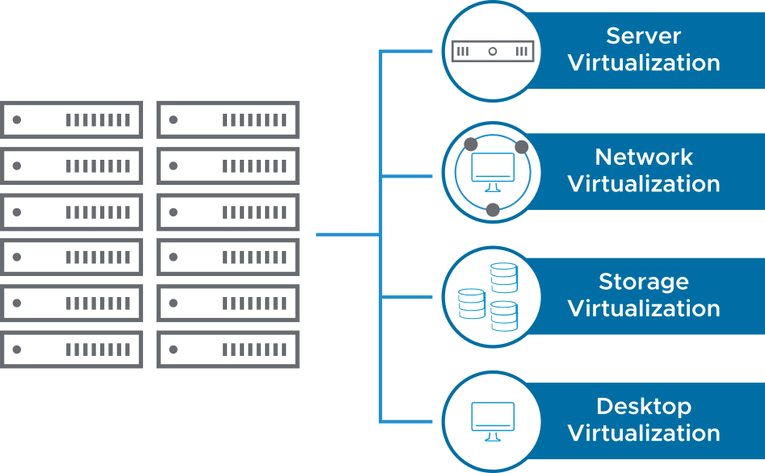
GIỚI THIỆU VỀ ẢO HÓA VÀ SPHERE
Các loại ảo hóa
Ảo hóa máy chủ (Server Virtualization): cho phép chạy nhiều máy ảo trên một máy chủ vật lý
Ảo hóa hệ thống mạng (Network Virtualization): là mô phỏng hoàn toàn hạ tầng mạng vật lý dựa trên phần mềm. Các ứng dụng chạy trên mạng ảo chính xác như thể trên mạng vật lý
Ảo hóa lưu trữ (Storage Virtualization): là tiến trình giúp nhóm các thiết bị lưu trữ vật lý để hoạt động như một thiết bị lưu trữ ảo duy nhất
Ảo hóa máy để bàn (Desktop Virtualization): là phương pháp mô phỏng một máy trạm của người dùng để nó có thể được truy cập từ một thiết bị được kết nối từ xa

Slide 12
GIỚI THIỆU VỀ ẢO HÓA VÀ SPHERE
Lợi ích và nhược điểm của ảo hóa
Lợi ích
Tiết kiệm chi phí do tận dụng tối đa năng suất của thiết bị phần cứng, giảm số lượng máy chủ, giảm điện năng tiêu thụ và làm lạnh, giảm chí phí bảo trì
Khôi phục thảm họa dễ dàng hơn, dễ sao lưu phục hồi và có thể di chuyển máy ảo dễ dàng giữa các máy chủ
Nhược điểm
Rủi ro lỗi file vmdk của máy ảo sẽ làm lỗi máy ảo hoàn toàn nếu không có backup
Nếu tài nguyên phần cứng của máy chủ vật lý không đủ sẽ làm ảnh hưởng performance toàn bộ máy ảo trên nó
Dễ dàng mở rộng phần cứng như CPU, RAM, ổ cứng khi có nhu cầu
Quản lý tập trung, dễ dàng san sẻ tài nguyên giữa các máy ảo, bảo trì phần cứng dễ dàng
Nếu máy chủ vật lý có vấn đề hư hỏng hay bảo mật thì toàn bộ máy ảo trên nó sẽ bị ảnh hưởng

Slide 13
GIỚI THIỆU VỀ ẢO HÓA VÀ SPHERE
Vmware là gì?
Vmware là một phần mềm của hãng Vmware cho phép tạo máy ảo trên máy tính, nó giúp cho một máy tính có thể chạy song song nhiều hệ điều hành thay vì một hệ điều hành trên một máy như bình thường.
Có 3 loại Vmware
Vmware workstation là phần mềm cho phép người dùng tạo và sử dụng máy ảo trực tiếp trên laptop hoặc PC.
Vmware server là phần mềm ảo hóa máy chủ miễn phí. Cho phép sử dụng nhiều máy ảo trên cùng một máy chủ vật lý. VMware Server cũng tương thích với Windows, Linux, Solaris,…
Vmware vSphere là bộ sản phẩm ảo hóa máy chủ của VMware bao gồm phần mềm quản lý ESXi hypervisor và vCenter.
Có 2 loại hypervisors của Vmware
Hypervisor loại 1 là phần mềm ảo hóa được cài đặt và chạy trực tiếp trên máy chủ vật lý. Vmware ESXI là hypervisor loại 1.
Hypervisor loại 2 là phần mềm ảo hóa được cài đặt và chạy trên nền hệ điều hành máy chủ. VMware Workstation và Oracle VirtualBox là những ví dụ về Hypervisor loại 2.

Slide 14
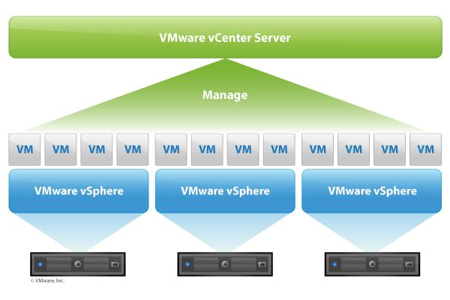
GIỚI THIỆU VỀ ẢO HÓA VÀ SPHERE
vSphere là gì?
VMware vSphere là công nghệ ảo hóa cho phép xây dựng hạ tầng điện toán đám mây sử dụng nền tảng ESX/ESXi, phù hợp với doanh nghiệp, tổ chức lớn.
Khác với VMware Workstation hay VMware Server, ESX/ESXi là một “bare-metal” hypervisor, ESX/ESXi giống như 1 lõi hệ điều hành được cài đặt trực tiếp trên hệ thống server vật lý.
Các tính năng của vSphere
Di chuyển máy ảo sang máy chủ/storage khác mà không có downtime.
Mở rộng phần cứng CPU, RAM cho máy chủ không downtime cho máy ảo.
Bảo mật dữ liệu, có công cụ backup, restore máy ảo.
Quản lý tập trung máy ảo và tự động cân bằng tải trên máy chủ, storage, network.
Tạo máy ảo thông qua các template.
Tự động di chuyển máy ảo sang máy chủ khác khi máy chủ đang chạy bị lỗi.

Slide 15
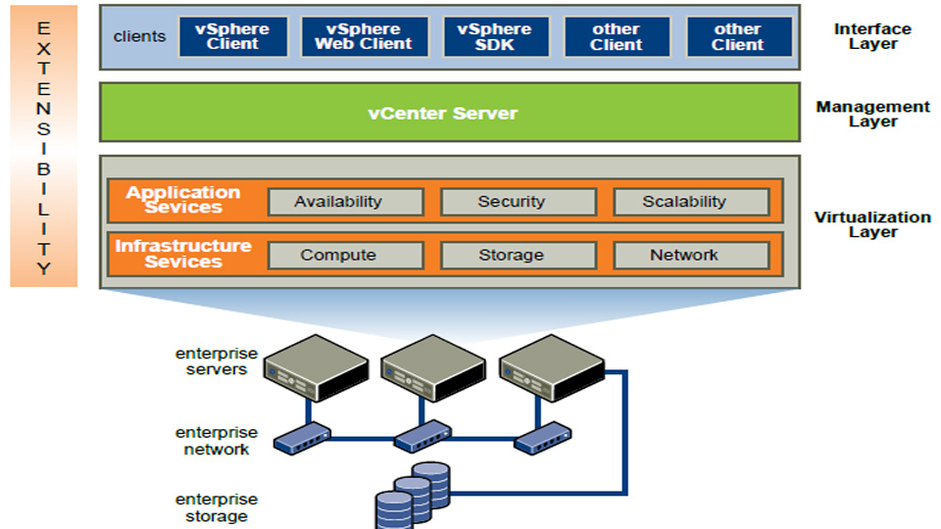
GIỚI THIỆU VỀ ẢO HÓA VÀ SPHERE
Các thành phần của vSphere
Infrastructure Services (Dịch vụ cơ sở hạ tầng)
Infrastructure Services là tập hợp các dịch vụ được cung cấp để quản lý, phân bổ tài nguyên phần cứng. Infrastructure Services được phân loại thành nhiều loại.
VMware vCompute
Dịch vụ vCompute tổng hợp các tài nguyên phần cứng trên nhiều máy chủ rời rạc và gán chúng cho các ứng dụng.
VMware vStorage
VMware vStorage là tập hợp các công nghệ cho phép sử dụng và quản lý bộ nhớ lưu trữ
VMware vNetwork
VMware vNetwork là bộ công nghệ quản lý cung cấp tài nguyên mạng ảo.
Application Services (Dịch vụ ứng dụng)
Dịch vụ ứng dụng là tập hợp các dịch vụ được cung cấp để đảm bảo tính khả dụng, bảo mật và khả năng mở rộng cho các ứng dụng. Ví dụ như High Availability và Fault Tolerance.
VMware vCenter Server
VMware vCenter Server cung cấp một điểm kiểm soát duy nhất của trung tâm dữ liệu, kiểm soát truy cập, giám sát hiệu suất và cấu hình toàn bộ hạ tầng ảo hóa.
Client - Người dùng
Cung cấp truy cập đến trung tâm dữ liệu VMware vSphere thông qua các máy khách như vSphere Client hoặc Web Access thông qua trình duyệt Web.

Slide 16
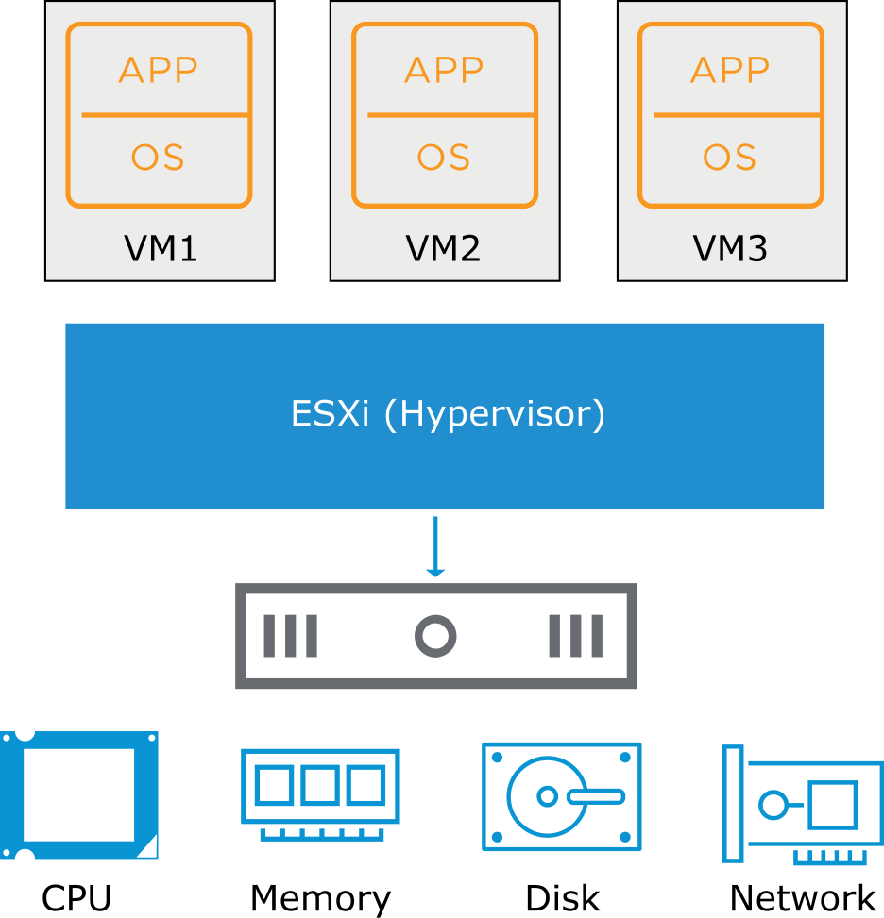
GIỚI THIỆU VỀ ẢO HÓA VÀ SPHERE
vSphere - Vmware ESXi
Vmware ESXi là gì
ESXi Là một hypervisor có thể cài đặt trực tiếp vào server vật lý, có quyền truy cập trực tiếp và kiểm soát các resource máy vật lý.
Cài đặt
ESXi là phần mềm miễn phí, người dùng có thể tải về và cài trực tiếp lên server như cài đặt một hệ điều hành thông thường.
Truy cập
Truy cập, thiết lập cấu hình, tạo và quản lý máy ảo trực tiếp từ giao diện web hoặc qua vCenter.
Bảo mật
Có bật tường lửa và quản lý truy cập bằng các loại tài khoản người dùng.

Slide 17
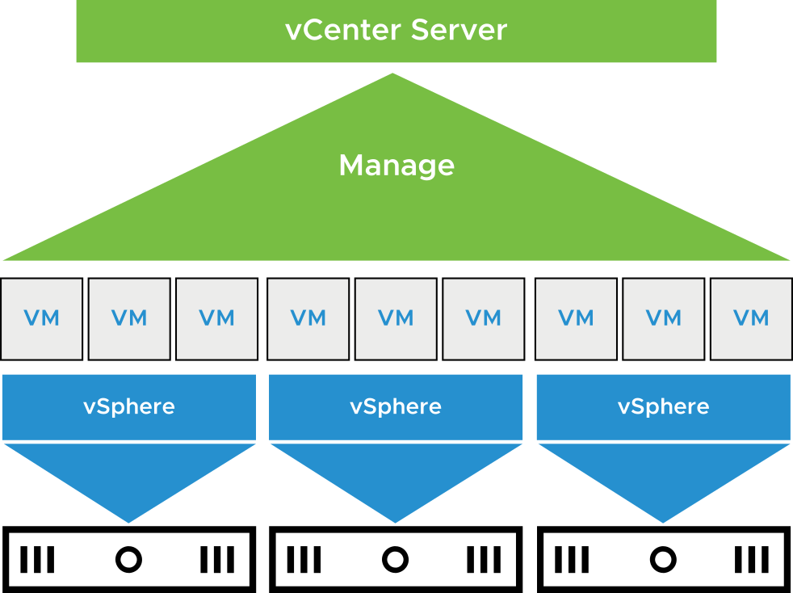
GIỚI THIỆU VỀ ẢO HÓA VÀ SPHERE
vSphere - vCenter
vCenter Server là một phần mềm quản lý cho hạ tầng ảo hoá vSphere, cho phép bạn quản lý nhiều ESXi và máy ảo trên nó thông qua một giao diện web. vCenter có 2 phiên bản:
vCenter Server Windows: cài trên windows server (có trên phiên bản vSphere 6.7 về trước)
vCenter Server Appliance: cài trên Linux
Một vCenter có thể quản lý tới 2500 máy chủ với tổng cộng 45000 máy ảo.
Metric | vCenter Server 7.0
Hosts per vCenter Server instance | 2,500
Powered-on VMs per vCenter Server instance | 40,000
Registered VMs per vCenter Server instance | 45,000
Hosts per cluster | 64
VMs per cluster | 8,000

Slide 18
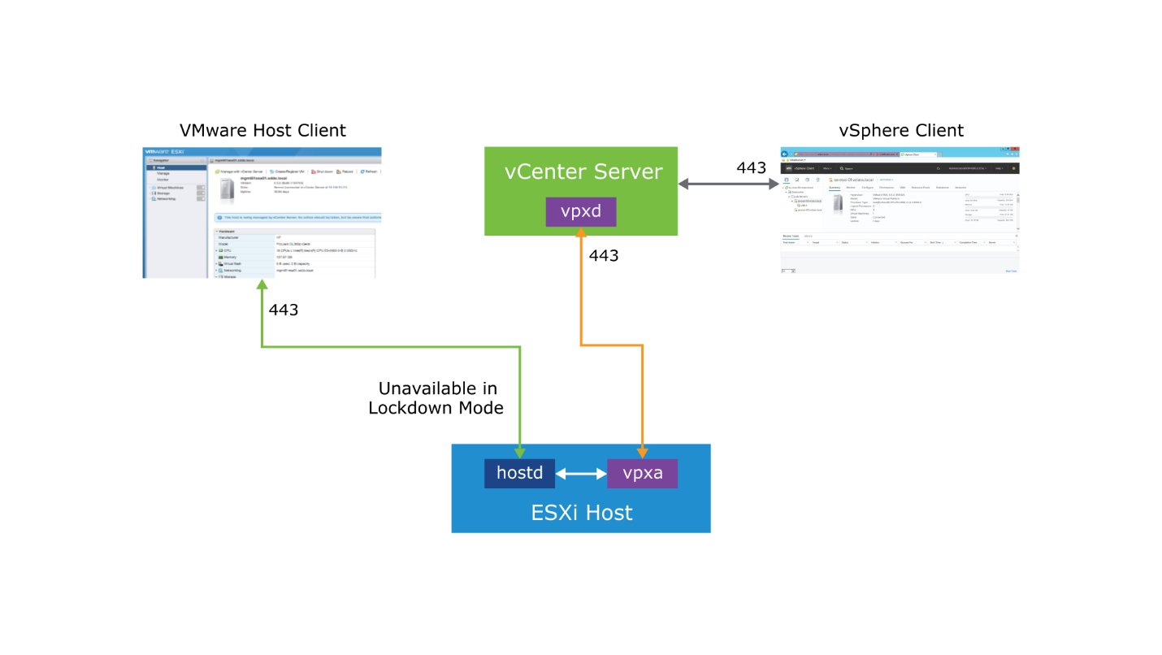
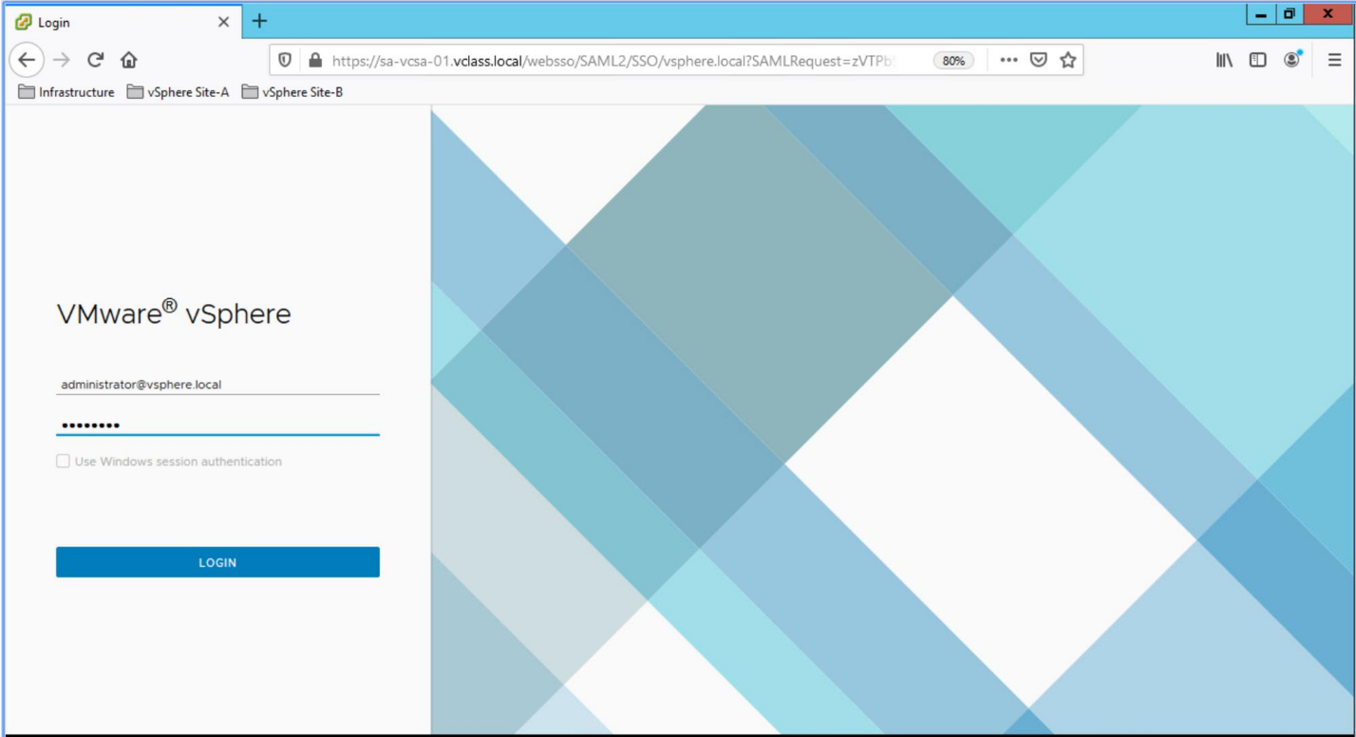
GIỚI THIỆU VỀ ẢO HÓA VÀ SPHERE
vSphere - vCenter
vSphere Client giao tiếp trực tiếp với vCenter Server. Để giao tiếp trực tiếp với máy chủ ESXi, bạn sử dụng VMware Host Client.
Để truy cập vCenter dùng vSphere client, truy cập:
https://vCenter_Server_FQDN_or_IP_address/ui

Slide 19
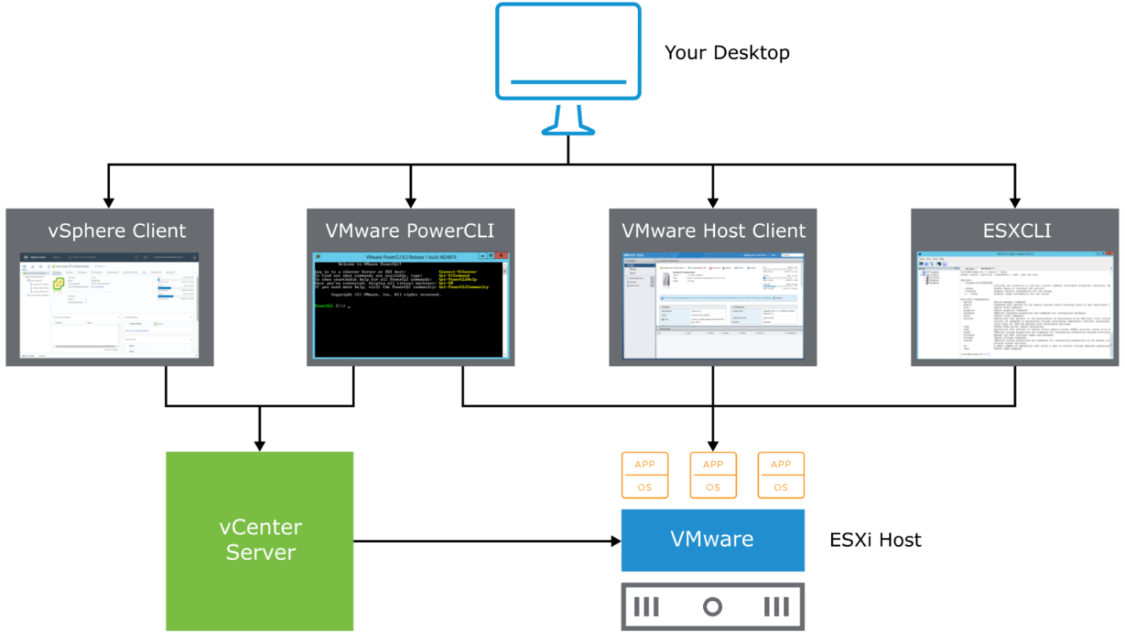
GIỚI THIỆU VỀ ẢO HÓA VÀ SPHERE
vSphere – Giao diện người dùng
Có thể sử dụng vSphere Client, PowerCLI, VMware Host Client và ESXCLI để tương tác với môi trường vSphere.

Slide 20
GIỚI THIỆU VỀ ẢO HÓA VÀ SPHERE
vSphere – Giao diện người dùng
VMware Host Client
VMware Host Client là giao diện người dùng dựa trên HTML5 sử dụng để quản lý trực tiếp các máy chủ ESXi riêng lẻ khi máy chủ vCenter không khả dụng
Để truy cập ESXi dùng VMware Host Client, truy cập địa chỉ sau từ trình duyệt: https://ESXi_FQDN_or_IP_Address/ui
vSphere Client
vSphere Client là ứng dụng khách dựa trên HTML5. Bạn quản lý môi trường vSphere với vSphere Client bằng cách kết nối với vCenter Server Appliance. Truy cập vSphere Client từ trình duyệt tại: https://vCenter_Server_Appliance_FQDN_or_IP_Address /ui
PowerCLI và ESXCLI
PowerCLI là công cụ giúp quản trị viên sử dụng dòng lệnh trên môi trường windows (PowerShell) để quản lý nhằm tự động hóa hạ tầng Vmware.
Công cụ ESXCLI cho phép quản lý từ xa các máy chủ ESXi bằng cách sử dụng bộ lệnh ESXCLI.
Bạn cần tải 2 bộ công cụ này về cài đặt trên máy để sử dụng.

Slide 21
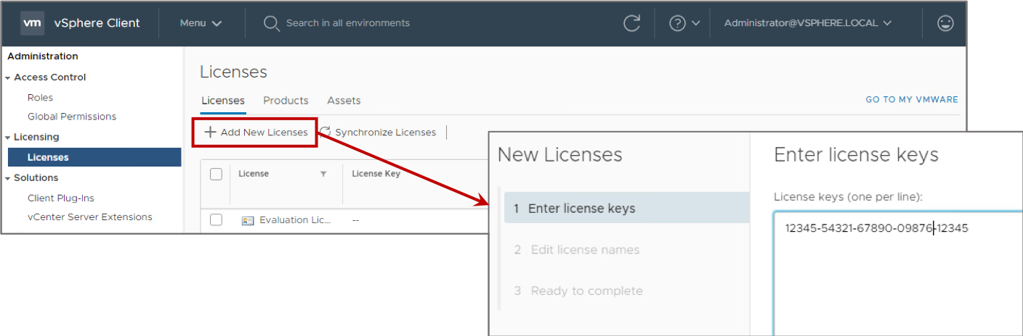
GIỚI THIỆU VỀ ẢO HÓA VÀ SPHERE
vSphere – License
Vmware quản lý license ESXi, vCenter và các thành phần khác tập trung trên vCenter.
Vmware cung cấp bản dùng thử trong 60 ngày

Slide 22
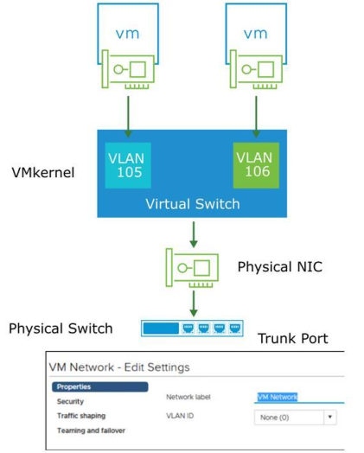
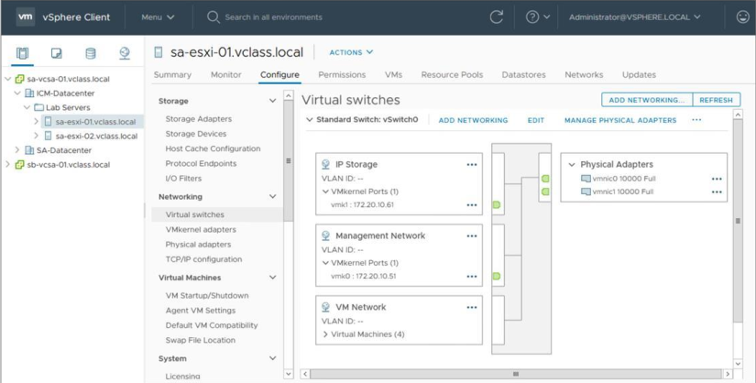
GIỚI THIỆU VỀ ẢO HÓA VÀ SPHERE
Vmware vNetwork
Một hệ thống mạng ảo sẽ thực hiện việc kết nối các máy chủ và máy ảo với nhau thông qua các Switch ảo (vSwitch).
Một vSwitch cung cấp kết nối VM đến mạng vật lý và kết nối giữa các VM trên cùng host và trên các host khác nhau.
Trên vSwitch có các kiểu kết nối sau:
VM port group: dùng để kết nối với các máy ảo trên máy chủ.
Uplink port: dùng để kết nối với các NIC thật trên máy chủ cho phép kết nối mạng ra ngoài.
Vmkernel port: dùng cho tính năng vMotion, FT, kết nối storage hoặc management network của máy chủ.
Có 2 loại virtual switch là Standard Switch (cho 1 host) và Distributed switch (cho tối đa 2000 hosts)

Slide 23
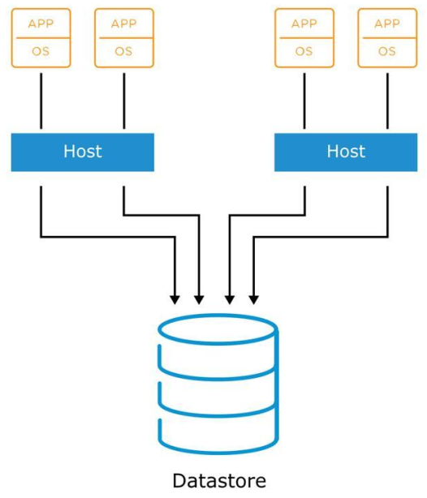
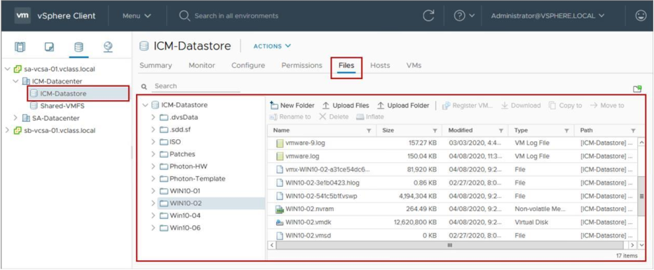
GIỚI THIỆU VỀ ẢO HÓA VÀ SPHERE
Vmware vStorage
Datastore là một logical storage tạo ra từ các thiết bị lưu trữ vật lý như local disk trên ESXi host hoặc từ các storage có kết nối đến ESXi host.
Datastore được sử dụng để lưu trữ các VM files, VM templates, và ISO images.
vSphere hỗ trợ các loại datastore sau:
VMFS: hệ thống file cluster cho phép nhiều máy chủ vật lý truy xuất cùng một thiết bị lưu trữ cùng thời điểm
NFS: tương tự VMFS nhưng kết nối máy chủ với thiết bị lưu trữ qua giao thức chia sẽ file NFS
vSAN: sử dụng các ổ HDD/SSD của server vật lý để tạo ra một datastore dùng chung cho các VM.
vSphere Virtual Volumes: ảo hóa thiết bị SAN, NAS để tạo ra các phân vùng lưu trữ logic

Slide 24
GIỚI THIỆU VỀ ẢO HÓA VÀ SPHERE
Tóm lượt nội dung
Các nội dung quan trọng:
Các khái niệm ảo hóa như Host, Hypervisor, Guest OS, Virtual Machine, Application
Các loại ảo hóa và ưu nhược điểm của nó
VMware là gì
Tính năng của vSphere và các thành phần của nó, như vCenter, ESXi, vSphere client
Các khái niệm datastore, vswitch

Slide 25
03
Tạo và quản lý máy ảo
Giới thiệu về tạo, xóa, di chuyển, mở rộng máy ảo

Slide 26
TẠO VÀ QUẢN LÝ MÁY ẢO
Các cách tạo máy ảo
Có thể tạo máy ảo theo một số cách:
Sử dụng Trình Hướng Dẫn Máy Ảo Mới (New Virtual Machine Wizard) để tạo những máy ảo đơn lẻ bằng cách sử dụng: – The vSphere Client – VMware Host Client
Sử dụng vSphere Client để triển khai VM ở các định dạng sau: – Tạo máy ảo mới từ các templates hiện có hoặc clone (nhân bản) – Mở VMs, virtual appliances, và vApps được lưu trữ ở định dạng OVF

Slide 27
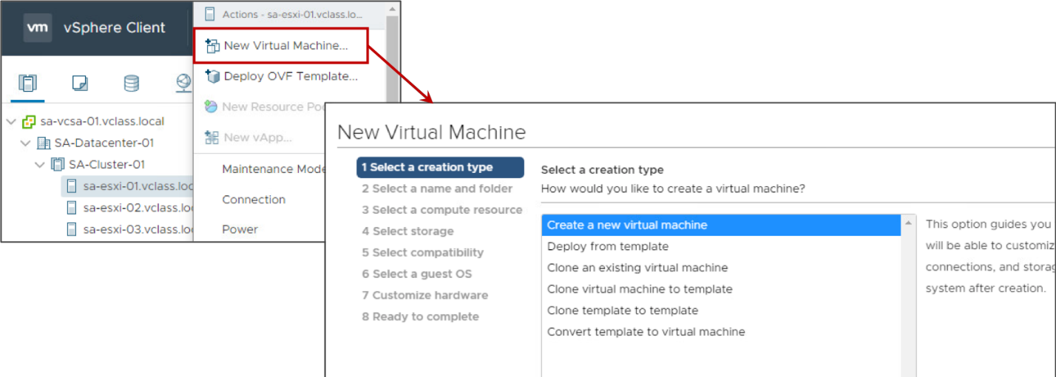
TẠO VÀ QUẢN LÝ MÁY ẢO
Tạo máy ảo với New Virtual Machine Wizard
Sử dụng New Virtual Machine Wizard trong vSphere Client hoặc VMware Host Client để tạo một máy ảo

Slide 28
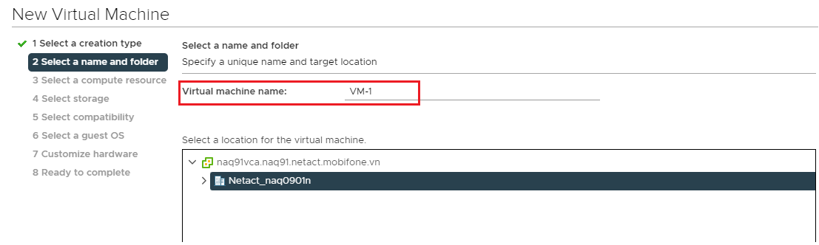
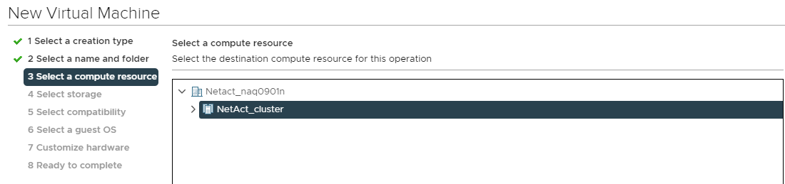
TẠO VÀ QUẢN LÝ MÁY ẢO
Tạo máy ảo với New Virtual Machine Wizard
Đặt tên cho máy ảo
1
Chọn máy chủ vật lý
2

Slide 29
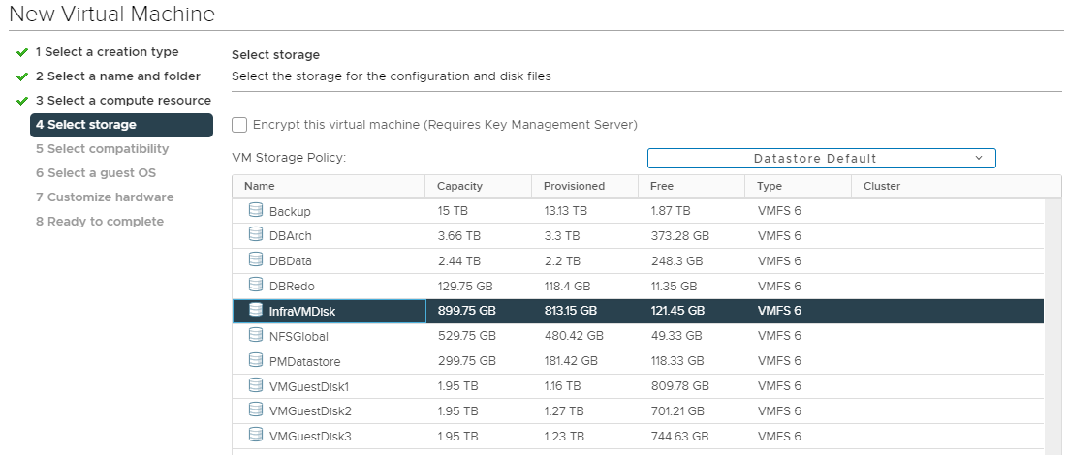
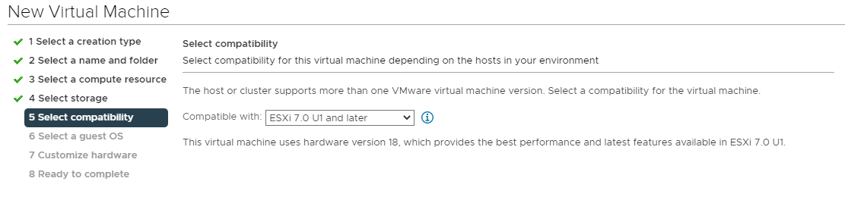
TẠO VÀ QUẢN LÝ MÁY ẢO
Tạo máy ảo với New Virtual Machine Wizard
3
Chọn vị trí lưu trữ (datastore)
Chọn phiên bản máy ảo
4

Slide 30
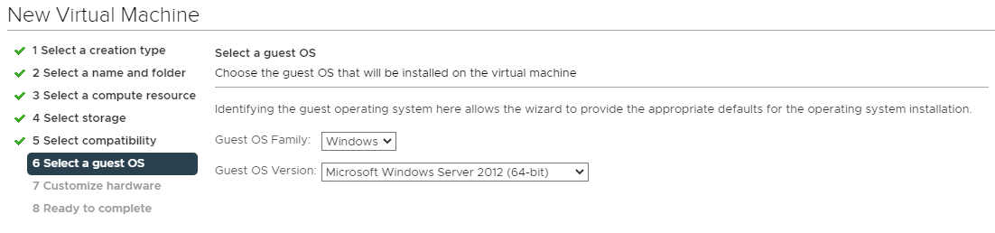
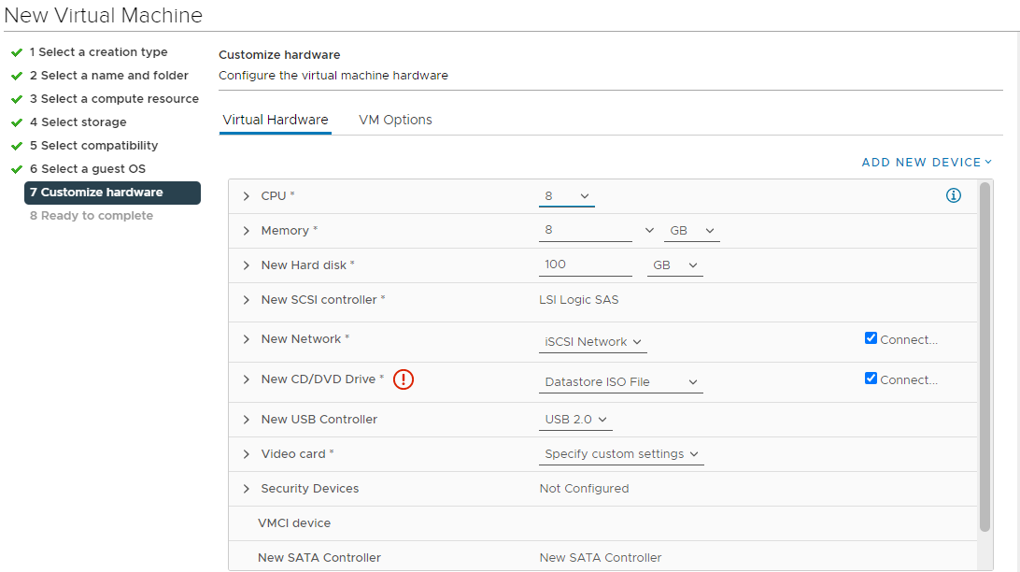
TẠO VÀ QUẢN LÝ MÁY ẢO
Tạo máy ảo với New Virtual Machine Wizard
5
Chọn phiên bản hệ điều hành
6
Chọn cấu hình phần cứng: CPU, RAM, ổ cứng, network, ổ CD/DVD,.. Cho máy ảo

Slide 31
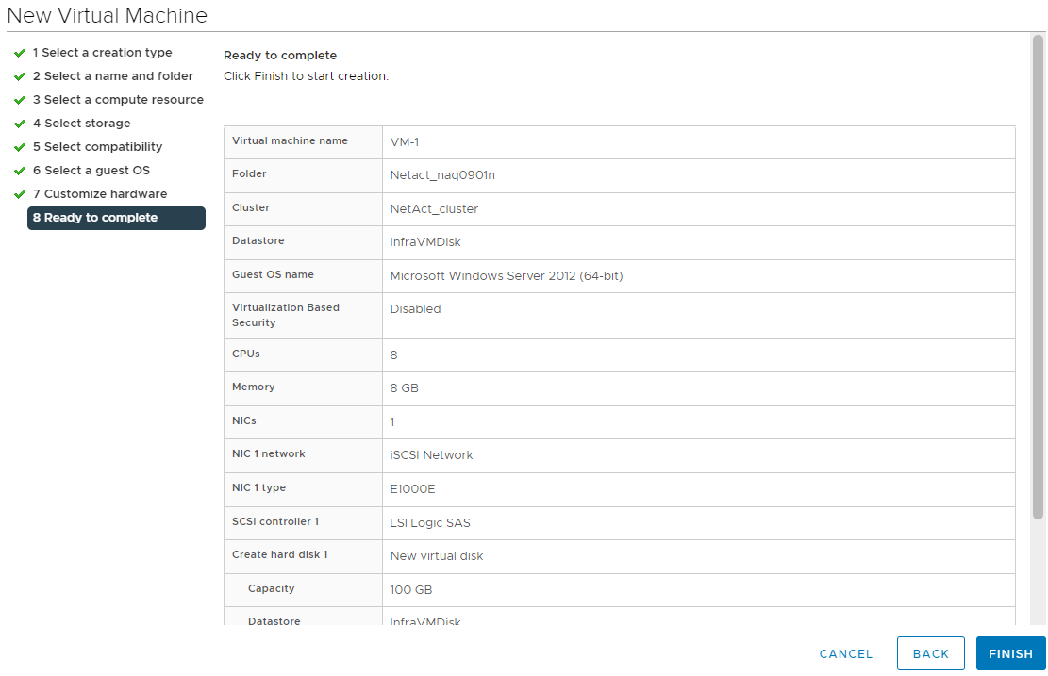
TẠO VÀ QUẢN LÝ MÁY ẢO
Tạo máy ảo với New Virtual Machine Wizard
7
Xem lại thông tin máy ảo và chọn Finish

Slide 32
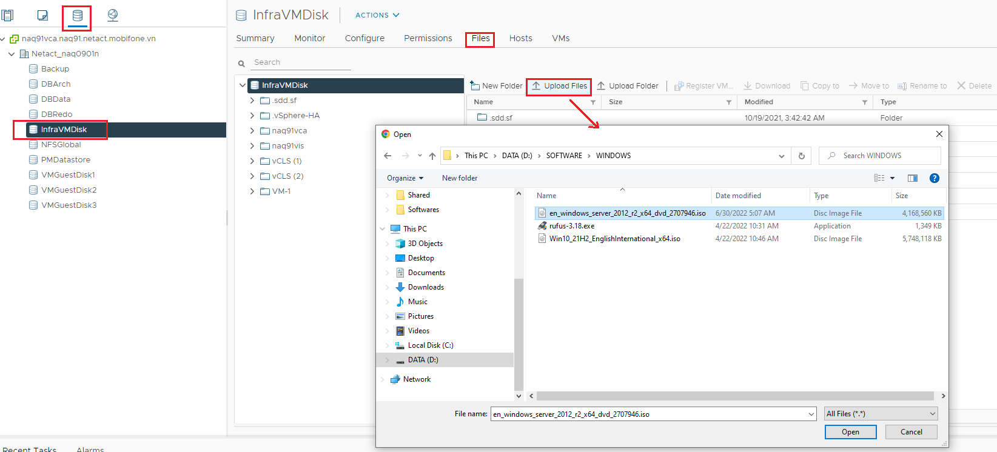
TẠO VÀ QUẢN LÝ MÁY ẢO
Cài đặt hệ điều hành cho máy ảo
Cần upload file cài os lên vsphere trước khi thực hiện cài hệ điều hành cho máy ảo

Slide 33
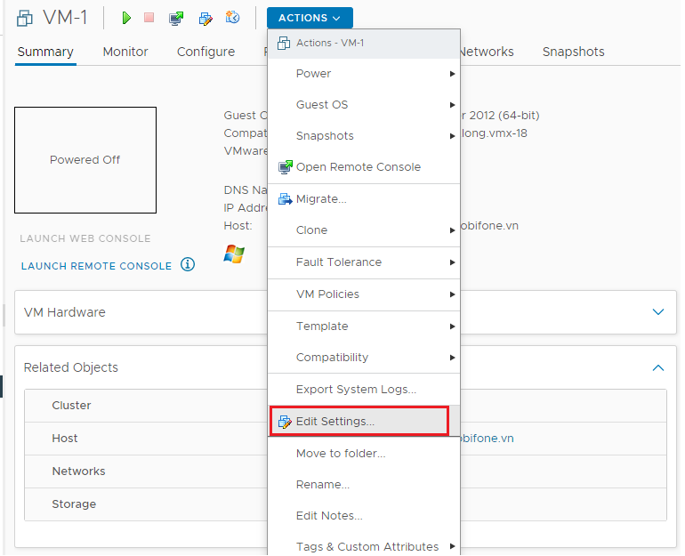
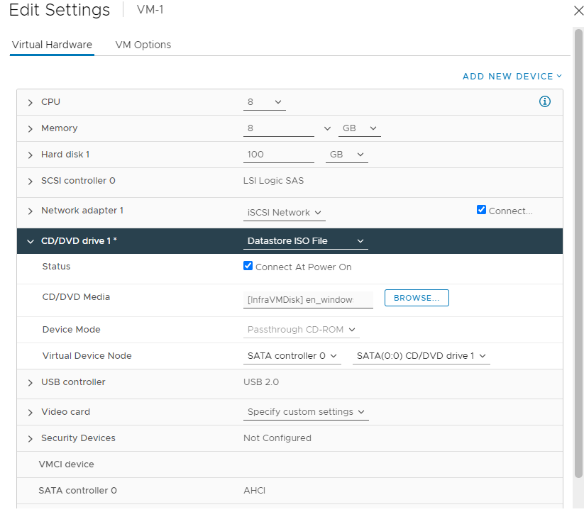
TẠO VÀ QUẢN LÝ MÁY ẢO
Cài đặt hệ điều hành cho máy ảo
Edit settings của máy ảo để attach file cài ISO vào ổ CD/DVD

Slide 34
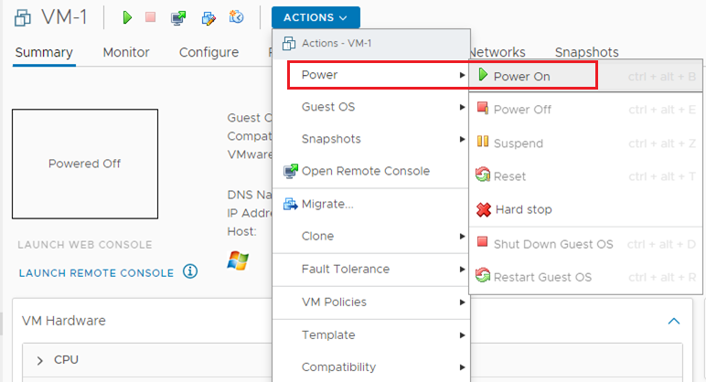
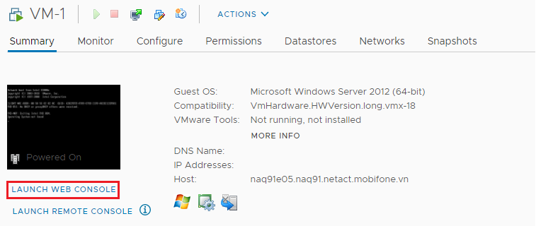
TẠO VÀ QUẢN LÝ MÁY ẢO
Cài đặt hệ điều hành cho máy ảo
Bật nguồn máy ảo để tiến hành cài đặt
Vào console để truy cập máy ảo

Slide 35
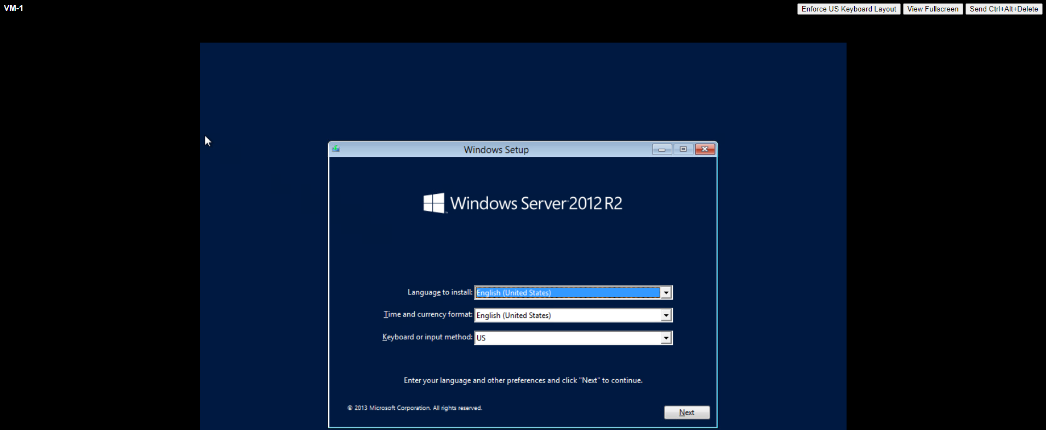
TẠO VÀ QUẢN LÝ MÁY ẢO
Cài đặt hệ điều hành cho máy ảo
Thực hiện cài HĐH như trên máy vật lý thông thường

Slide 36
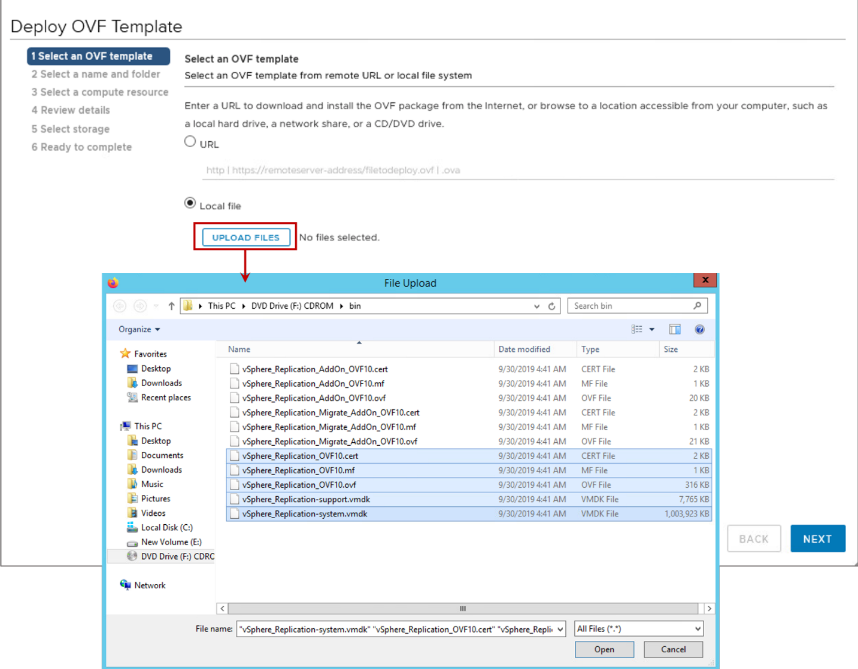
TẠO VÀ QUẢN LÝ MÁY ẢO
Tạo máy ảo với OVF Templates
Trên vCenter có thể import máy ảo đã tạo sẳn ở định dạng OVF

Slide 37
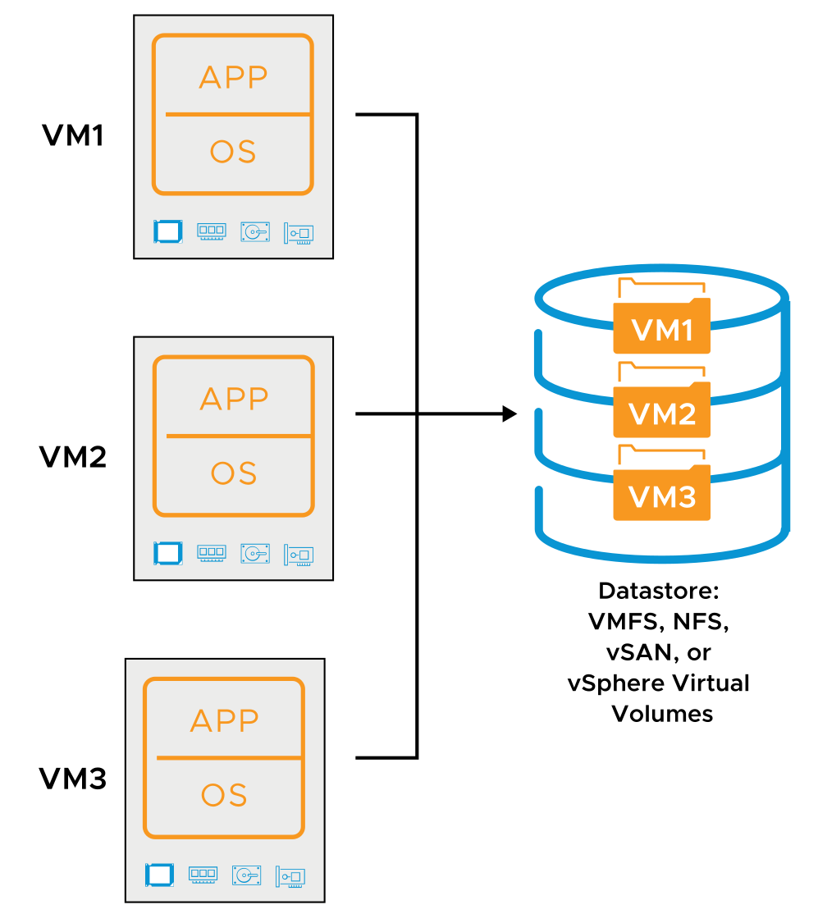
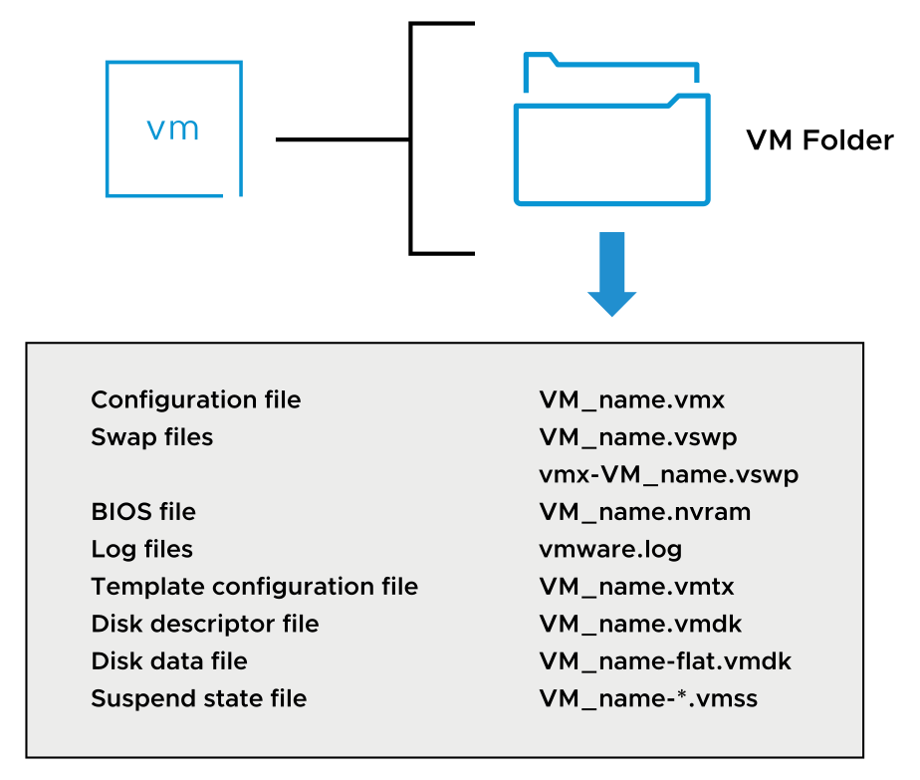
TẠO VÀ QUẢN LÝ MÁY ẢO
Tìm hiểu phần cứng máy ảo
vSphere đóng gói mỗi máy ảo thành một tập hợp VM files
VM files được lưu trữ trong các thư mục theo tên máy ảo trên datastore

Slide 38
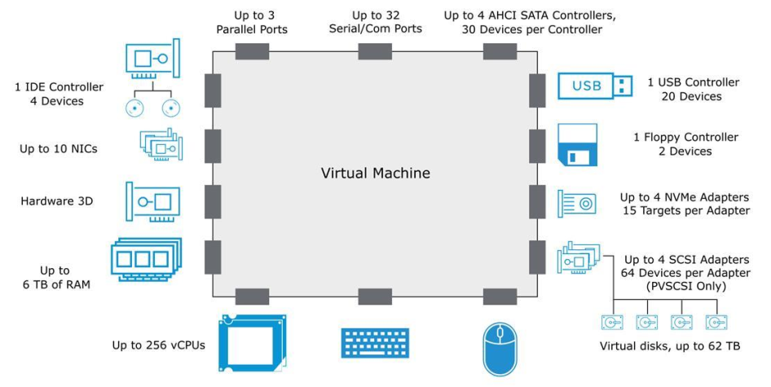
TẠO VÀ QUẢN LÝ MÁY ẢO
Tìm hiểu phần cứng máy ảo
Virtual Hardware Versions
Xác định các chức năng của HĐH mà máy ảo hỗ trợ.
CPU and Memory
Số lượng cpu, ram tối đa cấp cho máy ảo phụ thuộc vào tài nguyên máy chủ và phiên bản HĐH máy ảo
Virtual Disks
Có 2 loại đĩa ảo là thick và thin provisioned virtual disk
Virtual Network
Máy ảo và máy vật lý giao tiếp thông qua mạng ảo

Slide 39
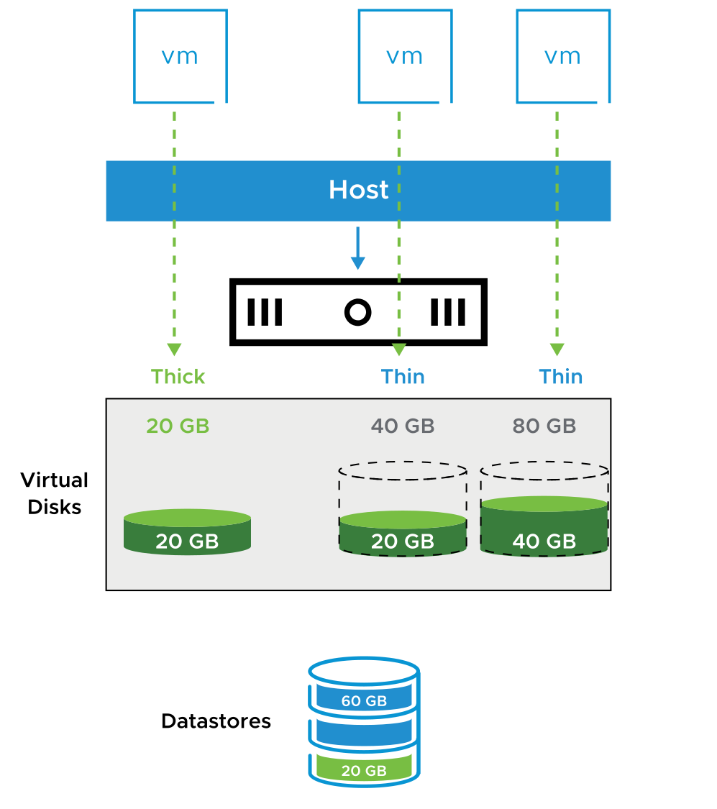
TẠO VÀ QUẢN LÝ MÁY ẢO
Tìm hiểu phần cứng máy ảo
Thick provisioned virtual disk
Sử dụng tất cả không gian đĩa được khai báo khi tạo đĩa ảo
Thin provisioned virtual disk
Virtual disks chỉ sử dụng dung lượng cần thiết để chứa các tệp hiện tại
Máy ảo luôn nhìn thấy kích thước đĩa được cấp phát đầy đủ
Không quan tâm lượng dữ liệu thực dùng của Guest OS

Slide 40
TẠO VÀ QUẢN LÝ MÁY ẢO
Tìm hiểu phần cứng máy ảo
Khi cấu hình một máy ảo, có thể thêm network adapters (NIC) và chỉ định loại adapter. Bất cứ khi nào có thể, hãy chọn VMXNET3
Network Adapter Type | Description
E1000-E1000E | Phiên bản mô phỏng của Intel Gigabit Ethernet NIC, với trình điều khiển có sẵn trong hầu hết các Guest OS
VMXNET3 | Chỉ có sẵn với VMware Tools.
Flexible | Có thể hoạt động như một Vlance hoặc VMXNET adapter.
SR-IOV pass-through | Cho phép VM và physical adapter trao đổi dữ liệu mà không cần sử dụng VMkernel làm trung gian.
vSphere DirectPath I/O | Cho phép VM truy cập vào các physical PCI network với I/O memory management unit.
PVRDMA | Thiết bị ảo hóa cung cấp hiệu suất thiết bị ảo được cải thiện. Nó cung RDMA-like interface cho vSphere guests.

Slide 41
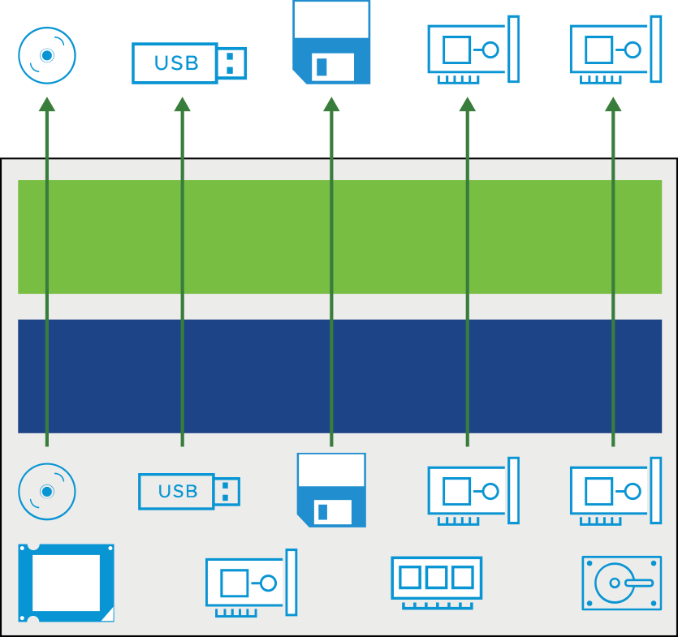
TẠO VÀ QUẢN LÝ MÁY ẢO
Tìm hiểu phần cứng máy ảo
Các thiết bị ảo hóa khác
Ổ đĩa CD / DVD: Để kết nối với đĩa CD, DVD hoặc ISO image .
USB 3.0 và 3.1
Ổ đĩa mềm: Để kết nối máy ảo với ổ đĩa mềm hoặc hình ảnh đĩa mềm.
Generic SCSI devices: Một máy ảo có thể được kết nối với SCSI adapters.
vGPUs: Máy ảo có thể sử dụng GPU trên máy chủ vật lý cho các hoạt động tính toán cao.

Slide 42
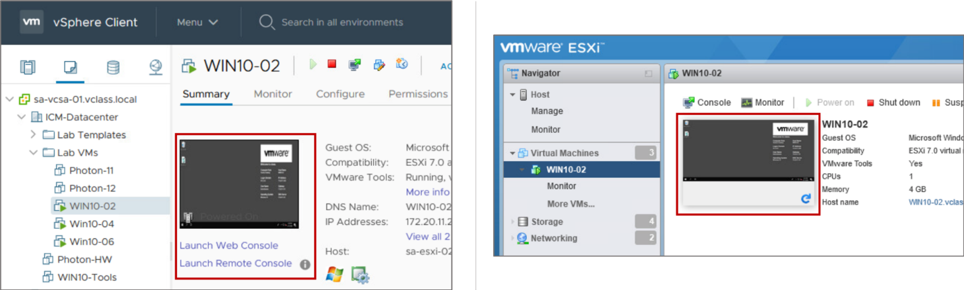
TẠO VÀ QUẢN LÝ MÁY ẢO
Tìm hiểu phần cứng máy ảo
Console máy ảo
VM console cung cấp các tính năng chuột, bàn phím và màn hình để điều khiển máy ảo.
Bạn có thể sử dụng VMware Remote Console Application (VMRC) để kết nối với các thiết bị khách

Slide 43
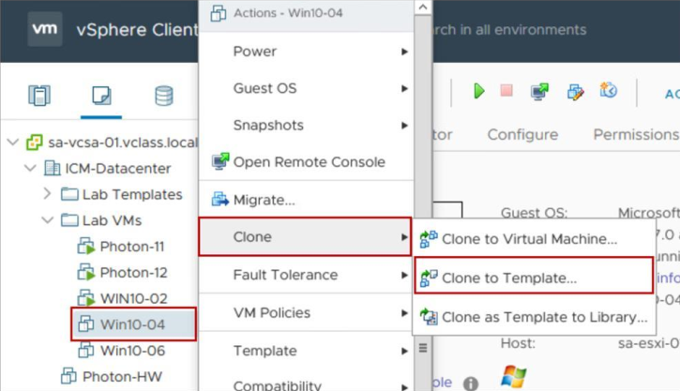
TẠO VÀ QUẢN LÝ MÁY ẢO
Tạo template và clone máy ảo
Template là một bản sao của máy ảo, sử dụng template để tạo một máy ảo mới giống máy ảo hiện tại
Một template chứa:
Hệ điều hành
Các ứng dụng
Cấu hình của máy ảo
Vmware tools
Tạo template bằng cách Chọn một máy ảo đang có và chọn Clone to Template
Không cần shutdown máy ảo khi tạo template

Slide 44
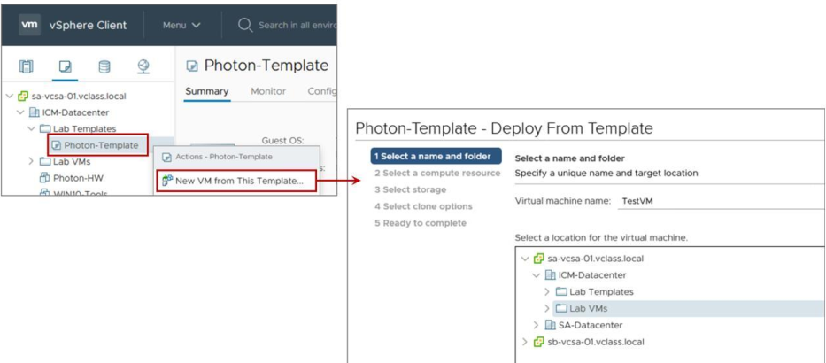
TẠO VÀ QUẢN LÝ MÁY ẢO
Tạo template và clone máy ảo
Để tạo máy ảo từ Template, chọn Template và chọn New VM from This Template
Bạn cần đặt tên, chọn vị trí, host, datastore và thay đổi cấu hình hệ điều hành cho máy ảo

Slide 45
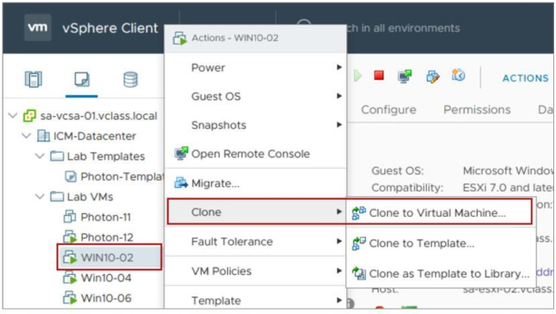
TẠO VÀ QUẢN LÝ MÁY ẢO
Tạo template và clone máy ảo
Clone máy ảo
Tạo máy ảo trực tiếp từ máy ảo đang chạy bằng cách Clone to Virtual Machine
Không cần shutdown máy ảo đang chạy
Chậm hơn so với cách tạo máy ảo từ template

Slide 46
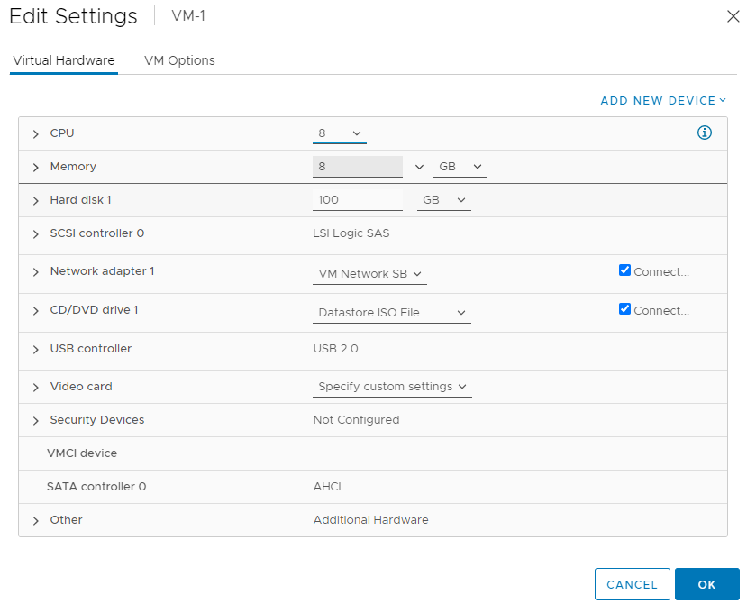
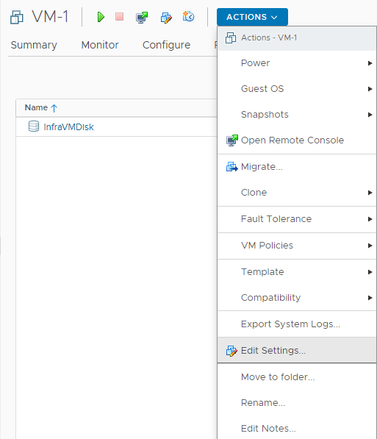
TẠO VÀ QUẢN LÝ MÁY ẢO
Cập nhật máy ảo
Có thể cập nhật máy ảo bằng cách Edit Settings để:
Thêm/xóa phần cứng ảo
Thay đổi một số cài đặt máy ảo
Quản lý tăng, giảm tài nguyên CPU/RAM

Slide 47
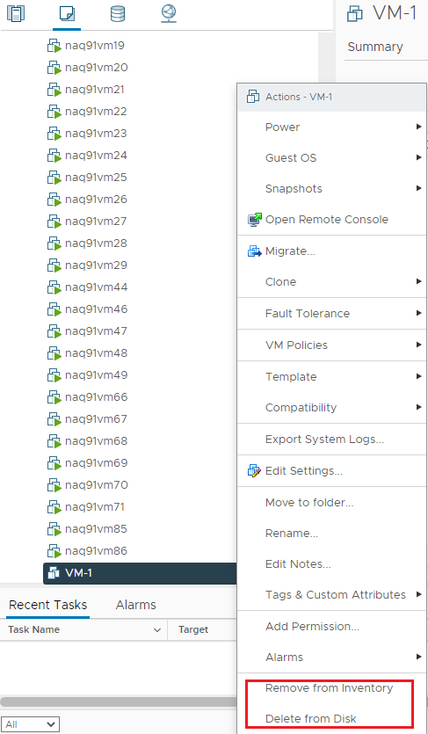
TẠO VÀ QUẢN LÝ MÁY ẢO
Xóa máy ảo
Có thể xóa máy ảo bằng cách:
Remove from Inventory
VM bị xóa khỏi ESXi host và vCenter
VM files vẫn còn trên datastore
Có thể đăng ký lại VM từ VM files
Delete from Disk
Toàn bộ VM files bị xóa khỏi datastore
VM bị xóa khỏi ESXi host và vCenter

Slide 48
TẠO VÀ QUẢN LÝ MÁY ẢO
Migration máy ảo với vMotion
Migration (di chuyển) máy ảo là việc di chuyển máy ảo từ một host, datastore hay vCenter này sang một host, datastore hay vCenter khác
Cold migration là migration một máy ảo đang tắt nguồn (power off) hay tạm dừng (suspend) sang host khác
Live migration là migration một máy ảo đang chạy (running) host khác
Có các loại migration:
Loại migration | Mô tả
Computer resource only | Di chuyển VM sang host mới, nhưng không di chuyển storage của nó
Storage only | Di chuyển storage của VM sang datastore mới, nhưng vẫn giữ nguyên host
Both computer resource và storage | Di chuyển VM sang host và datastore mới

Slide 49
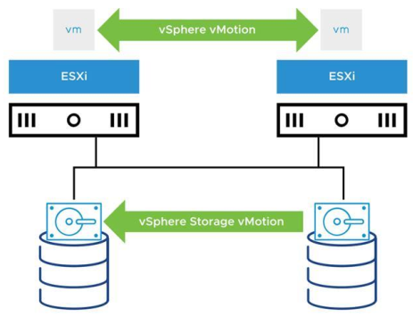
TẠO VÀ QUẢN LÝ MÁY ẢO
Migration máy ảo với vMotion
Một số yêu cầu:
Tính năng vSphere vMotion phải được bật trên host nguồn và đích
Host nguồn và đích phải truy cập được datastore đang lưu VM files
Host nguồn và đích cùng lớp mạng quản trị với card mạng ít nhất 1Gbps
CPU feature trên host nguồn và đích phải tương tích nhau.
VM cần eject ổ CD/DVD, floopy trước khi migration
Với migration storage:
Host nguồn và đích phải truy cập được datastore nguồn và đích

Slide 50
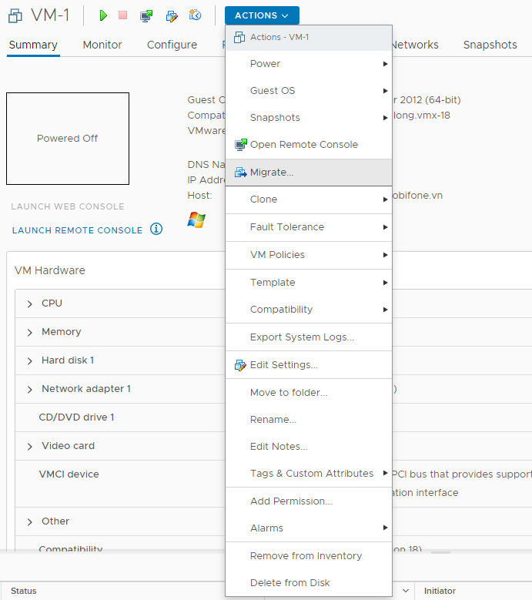
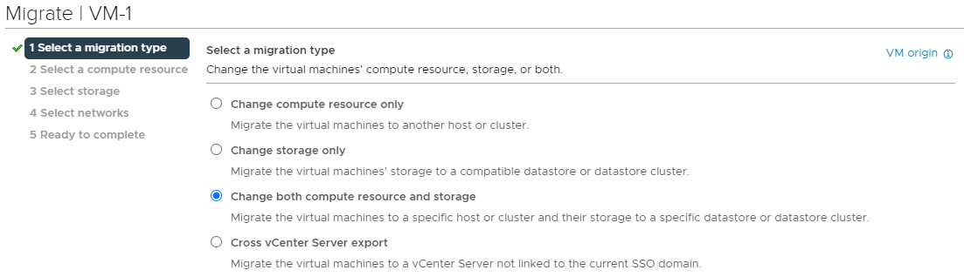
TẠO VÀ QUẢN LÝ MÁY ẢO
Migration máy ảo với vMotion

Slide 51
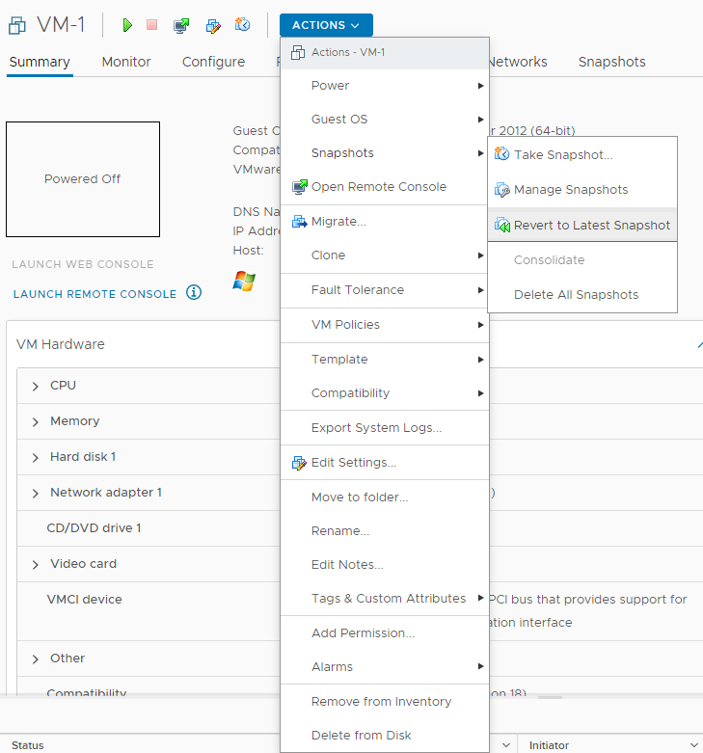
TẠO VÀ QUẢN LÝ MÁY ẢO
Tạo snapshot máy ảo
Tạo snapshot máy ảo để khôi phục lại trạng thái của máy ảo trước khi có lỗi.
Take Snapshot: sẽ chụp toàn bộ trạng thái của máy ảo bao gồm:
Trạng thái memory
Trạng thái cấu hình setting máy ảo
Trạng thái disk
Revert to Snapshot: sẽ khôi phục VM về trạng thái của bản snapshot đã tạo trước đó

Slide 52
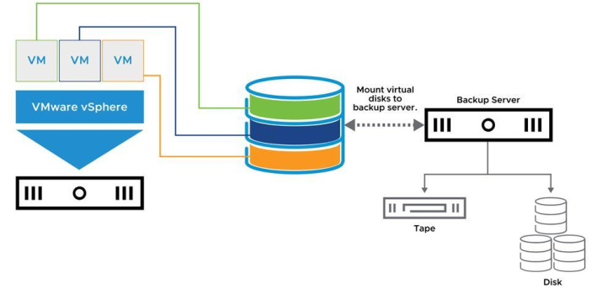
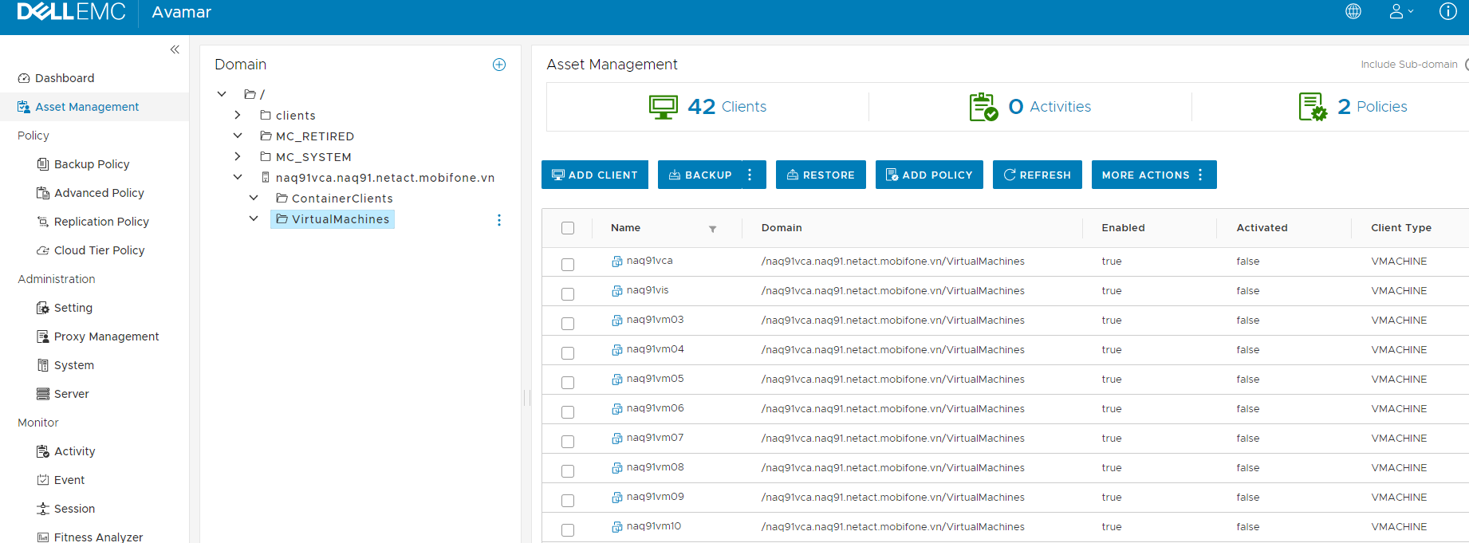
TẠO VÀ QUẢN LÝ MÁY ẢO
Backup và restore máy ảo
Để backup máy ảo Vmware sử dụng giải pháp vSphere Storage API – Data protection.
NetAct của Nokia sử dụng sản phẩm Avama của Dell để backup các máy ảo trên NetAct qua kết nối api đến vCenter.

Slide 53
TẠO VÀ QUẢN LÝ MÁY ẢO
Tóm tắt nội dung
Các nội dung quan trọng:
Các cách tạo máy ảo sử dụng vSphere Client hay VMware host client
Tạo máy ảo dùng New Virtual Machine Wizard, templates, OVF files
Cài đặt HĐH cho máy ảo
Tìm hiểu về phần cứng máy ảo
Tạo template và clone máy ảo
Thay đổi, xóa, migration máy ảo
Tạo snapshot, backup và restore máy ảo

Slide 54
04
Quản lý và giám sát tài nguyên
Giám sát performance, quản lý tài nguyên cpu, ram

Slide 55
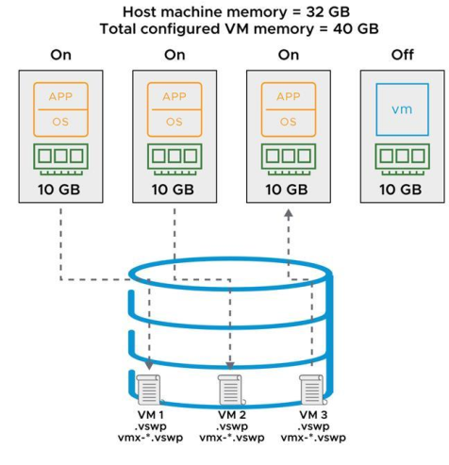
QUẢN LÝ VÀ GIÁM SÁT TÀI NGUYÊN
Kĩ thuật overcommit memory
Memory bị overcommit khi tổng dung lượng RAM sử dụng bởi các máy ảo đang chạy lớn hơn kích thước RAM của host. Khi đó:
VM không sử dụng được đúng dung lượng RAM đã cấp
Để cải thiện host chuyển bớt memory của các VM idle sang các VM cần memory
Memory overcommit được lưu ở file .vswp
Memory overhead được lưu ở file vmx-*.vswp

Slide 56
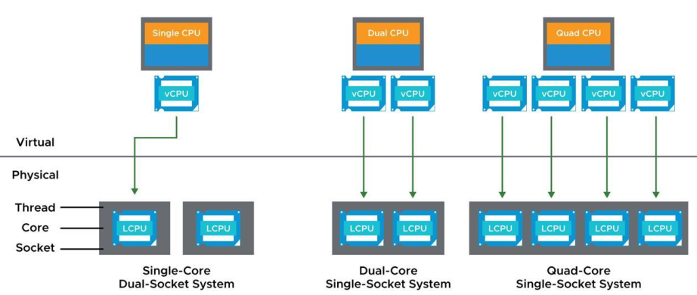
QUẢN LÝ VÀ GIÁM SÁT TÀI NGUYÊN
CPU ảo hóa
Một máy ảo có thể được cấu hình với nhiều vCPU tùy thuộc vào CPU vật lý của máy chủ.
Một core CPU là 1 CPU vật lý, 1 core có 1 hoặc nhiều thread là logical CPU, socket là kết hợp nhiều core
Hyperthreading là kĩ thuật cho phép 1 core CPU chạy đồng thời 2 thread để tăng throughput
CPU load balancing là kĩ thuật cho phép Vmkernel chia đều tải lên các core CPU

Slide 57


QUẢN LÝ VÀ GIÁM SÁT TÀI NGUYÊN
QUẢN LÝ TÀI NGUYÊN
Cấu hình setting CPU, RAM cho VM để tối ưu sử dụng tài nguyên host:
Reservation: là dung lượng CPU, RAM tối thiểu cấp cho VM
Limit: giới hạn ngưỡng trên CPU, RAM cấp cho VM
Share: mức ưu tiên cho VM được sử dụng tài nguyên CPU, RAM trường hợp máy bị bị overcommit

Slide 58
QUẢN LÝ VÀ GIÁM SÁT TÀI NGUYÊN
GIÁM SÁT TÀI NGUYÊN
Một số công cụ giám sát performance của máy ảo:
Công cụ trên hệ điều hành máy ảo
Công cụ của vSphere
Perfmon DLL
Task manager
Top command (Linux)
vCenter Center performance chart
vRealize Operations
vSphere/ESXi system log
Resxtop và esxtop (trong ESXi shell)

Slide 59



QUẢN LÝ VÀ GIÁM SÁT TÀI NGUYÊN
GIÁM SÁT TÀI NGUYÊN
Các công cụ giám sát performance của HĐH máy ảo

Slide 60

QUẢN LÝ VÀ GIÁM SÁT TÀI NGUYÊN
GIÁM SÁT TÀI NGUYÊN
Công cụ giám sát performance của vsphere

Slide 61

QUẢN LÝ VÀ GIÁM SÁT TÀI NGUYÊN
GIÁM SÁT CẢNH BÁO
Sử dụng công cụ Monitor Alarm của vSphere để giám sát các Events của VM, host, datastore và network
Có thể chỉnh sửa hay tạo alarm rule mới mong muốn
Alarm có thể được cấu hình để gởi qua mail hoặc SNMP receiver

Slide 62
QUẢN LÝ VÀ GIÁM SÁT TÀI NGUYÊN
Tóm tắt nội dung
Các nội dung quan trọng:
Hiểu về kĩ thuật ảo hóa CPU và RAM
Các tham số cấu hình để tối ưu sử dụng tài nguyên CPU, RAM
Các công cụ để giám sát mức sử dụng tài nguyên CPU, RAM

Slide 63
05
vSphere Cluster
Giới thiệu về vSphere DRS, vSphere HA, Fault Tolerance

Slide 64

VSPHERE CLUSTER
Giới thiệu vSphere Cluster
Mục đích của vSphere Cluster:
vSphere Cluster dùng để chia sẻ tài nguyên vật lý giữa một nhóm các ESXi host (cluster)
Có thể tạo một hoặc nhiều cluster tùy mục đích sử dụng. Một cluster có thể gồm tối đa 64 ESXi host
Các tính năng của vSphere Cluster:
vSphere DRS (Distributed Resource Scheduler ): tự động phân bổ các VM vào các hosts sao cho cân tải tài nguyên giữa các hosts.
vSphere HA (High Availability): tính khả dụng cao cho VM khi có lỗi máy vật lý.
vSphere FT (Fault Tolerance): cung cấp tính khả dụng cao hơn HA khi VM không có downtime khi xảy ra lỗi máy vật lý.

Slide 65

VSPHERE CLUSTER
vSphere DRS
vSphere DRS là tính năng của vSphere Cluster giúp cải thiện việc phân bổ resource giữa các host trong cluster.
vSphere DRS được sử dụng trong các tình huống:
Xác định vị trí host để đặt VM khi bật nguồn VM
Cân tải giữa các host bằng cách tự động migrate VM giữa các host
Tự động migrate VM khi một host chuyển qua chế độ maintenance hay shutdown

Slide 66
VSPHERE CLUSTER
vSphere HA
vSphere HA cung cấp tính năng sẵn sàng cao cho ứng dụng chạy trên máy ảo bằng các cách sau:
Các lỗi | Cách vSphere HA bảo vệ máy ảo
Lỗi host ESXi | Restart VM sang host khác trong cụm cluster
Lỗi VM | Restart VM khi không nhận được Vmware tool heatbeat
Lỗi ứng dụng | Restart VM khi không nhận được heatbeat từ ứng dụng
Lỗi truy xuất datastore | Restart VM sang host khác đang truy xuất datastore bình thường
Lỗi mạng | Restart VM nếu host bị mất kết nối mạng
Một số yêu cầu khi sử dụng tính năng vSphere HA:
Tất cả host dùng IP tĩnh
Tất cả host có kết nối mạng management
Vmware tool được cài trên các máy VM
Số host trong cluster không được vượt quá 64 host

Slide 67

VSPHERE CLUSTER
vSphere HA
Cấu hình vSphere HA

Slide 68

VSPHERE CLUSTER
vSphere HA
Giám sát trạng thái của vSphere HA:

Slide 69

VSPHERE CLUSTER
Fault Tolerance
Mục đích tính năng vSphere Fault Tolerance là đảm bảo cho VM:
Không downtime
Không mất dữ liệu
Không mất kết nối mạng của VM
Nguyên tắc hoạt động:
Tạo một bản VM dự phòng (secondary VM) trên host/datastore khác và đồng bộ dữ liệu liên tục với VM được bảo vệ (primary VM).
Nếu primary VM lỗi, secondary VM được kích hoạt ngay lập tức để thay thế primary VM.
Nếu secondary VM lỗi, một secondary VM khác được tạo để thay thế .

Slide 70

VSPHERE CLUSTER
Fault Tolerance
Bật tính năng Fault Tolerance cho từng VM dùng vSphere Client

Slide 71
VSPHERE CLUSTER
Tóm tắt nội dung
Các nội dung cần nắm:
vSphere Cluster và tính năng của nó
Tính năng vSphere DRS, HA, Fault Tolerance

Slide 72
Thank you!

